Slide 1
Я досліджую світ
2 клас
Людина і світ
Урок 71
Що ти знаєш про українських винахідників?

Slide 2
Налаштування на урок
Розглянь книжки. Назви свої очікування від уроку
Всі сідайте тихо, діти,
Домовляймось
не шуміти,
На уроці не дрімати,
А старанно працювати.
Все буде легко!
Буде цікаво!
Відчую успіх!
Все буде важко!

Slide 3
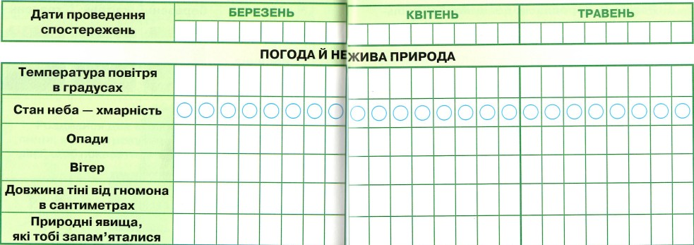
Вправа «Синоптик»
Яка зараз пора року?
Яке число місяця?
Який місяць року?
Який день тижня?
Спостерігай за погодою і неживою природою. Заповнюй весняний календар спостережень
Зошит.
Сторінка
30-31

Slide 4
Пригадай
Які пристосування мають птахи для польоту?
Навіщо людині вивчати природу?
Природа – це джерело матеріалів, дарів, знань, які люди використовують для благоустрою свого життя.
Пригадай винаходи, якими ми користуємося в побуті.
Сьогодні на уроці ми дізнаємось про видатних українців

Slide 5
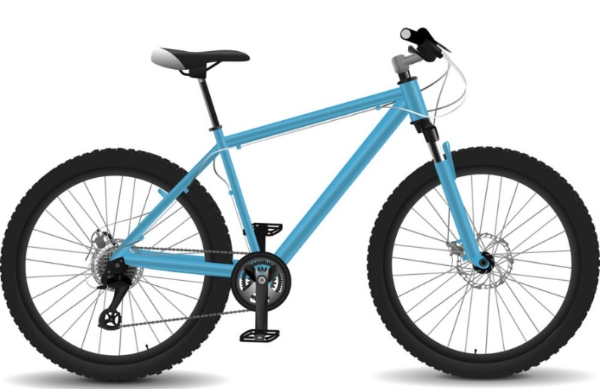
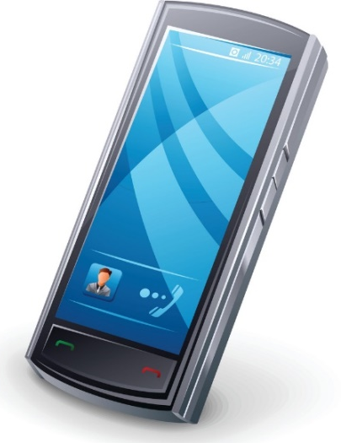
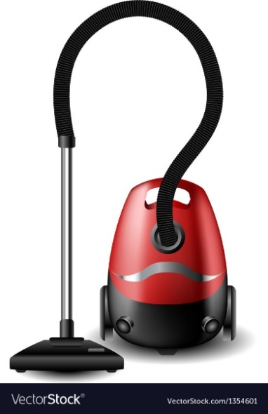
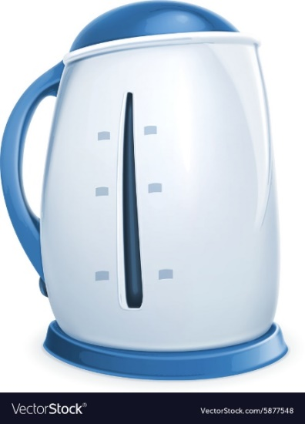
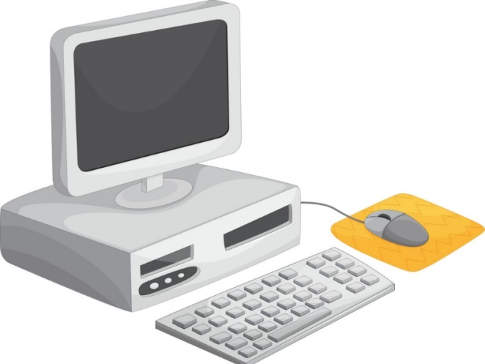
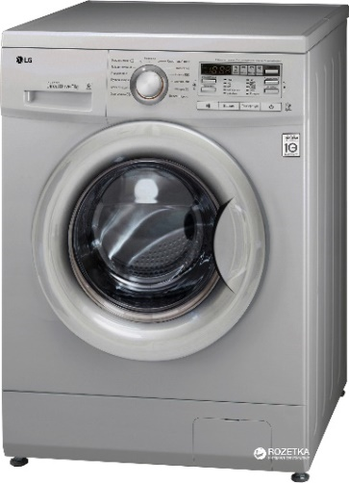
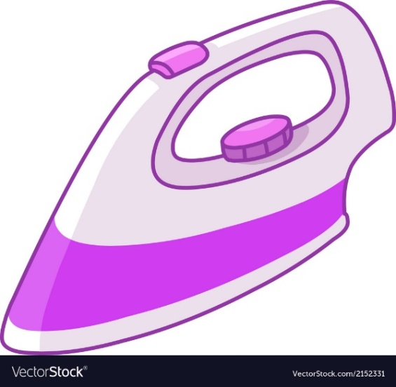
Розглянь винаходи людей
Розкажи, чим вони корисні людям

Slide 6
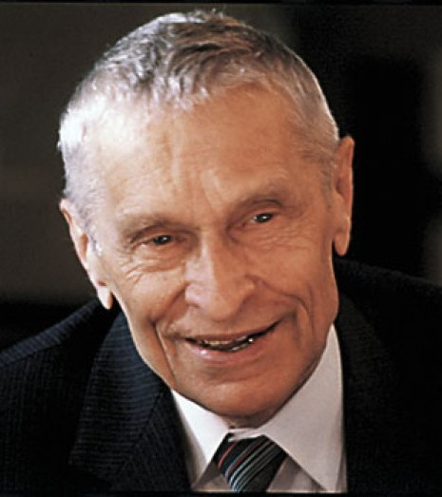
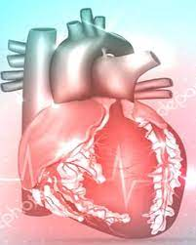
Познайомся з українським винахідником
Україна подарувала світові вчених чоловіків і жінок, які своїми відкриттями просували науку й техніку вперед.
Микола Амосов — талановитий учений-винахідник, видатний хірург, письменник, громадський діяч. Здобувши професію лікаря, одним із перших в Україні почав проводити складні операції на серці. За роки своєї медичної практики Микола Амосов провів понад шість тисяч таких операцій, врятував життя і повернув здоров’я багатьом людям.
Підручник.
Сторінка
97

Slide 7
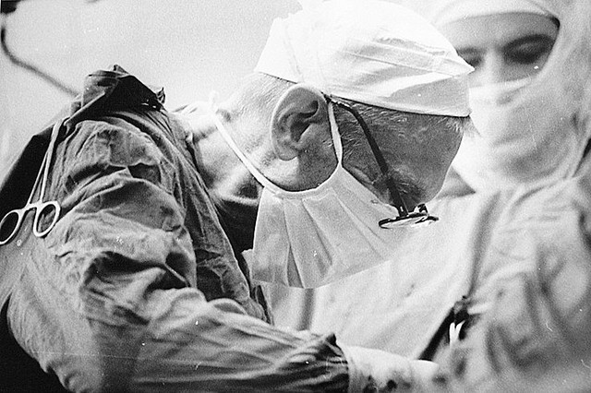
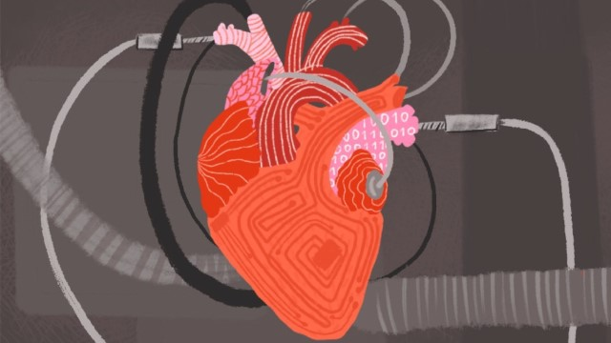
Микола Амосов
Його вклад в науку важко переоцінити.
У 2008 році за результатами опитування громадської думки Микола Амосов був визнаний другою людиною, після Ярослава Мудрого, удостоєний звання «великого українця всіх часів».

Slide 8
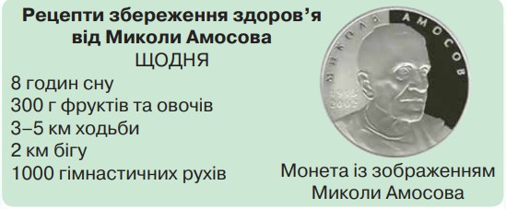
Прочитай рецепти здоров’я від Миколи Амосова
Які рецепти збереження здоров’я від Миколи Амосова тебе зацікавили?
Чи можуть ці рецепти використовувати й діти?
Підручник.
Сторінка
97

Slide 9
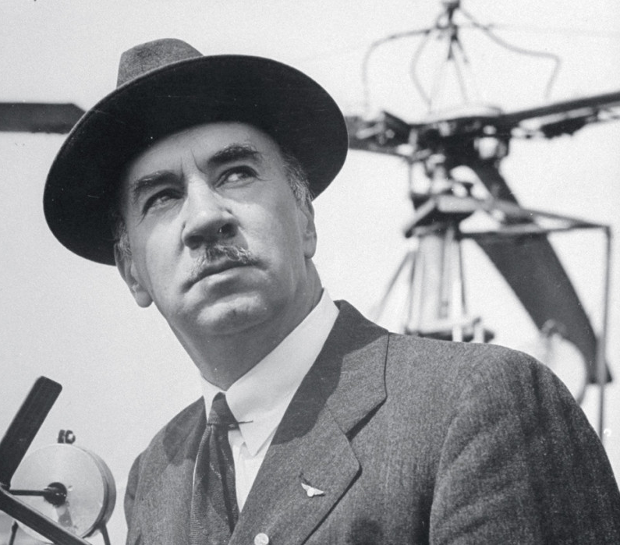
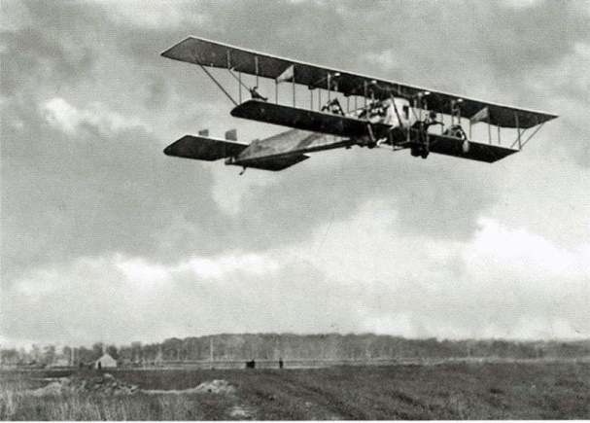
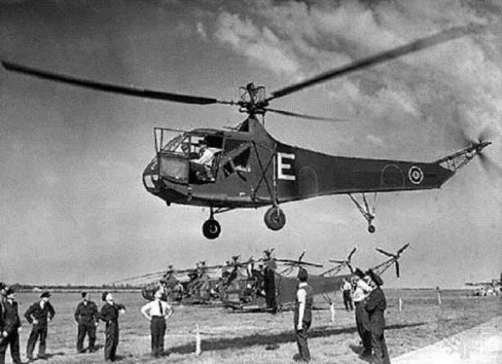
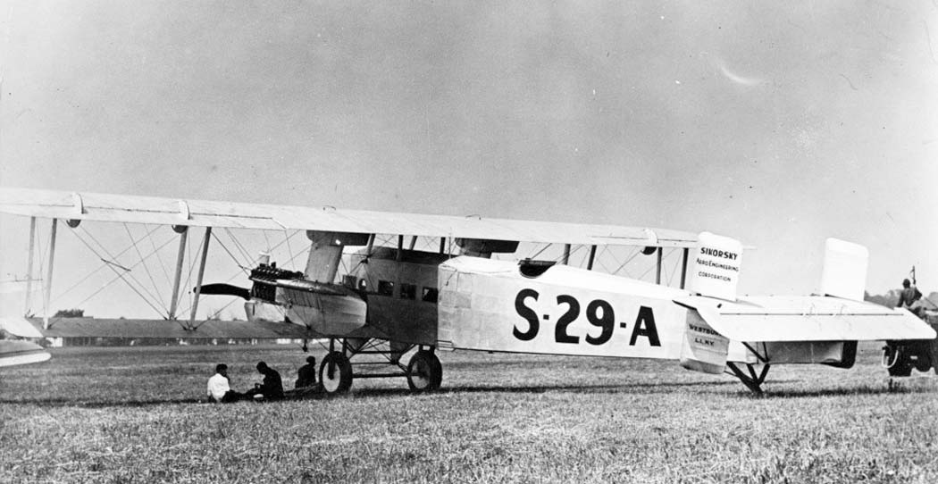
Познайомся з українським винахідником
Ігор Сікорський
Видатний авіаконструктор українського походження, вчений, винахідник, філософ. Творець перших у світі пасажирського літака і важкого бомбардувальника, гелікоптерів та гідролітаків. Починав шлях до світової слави в Україні.

Slide 10
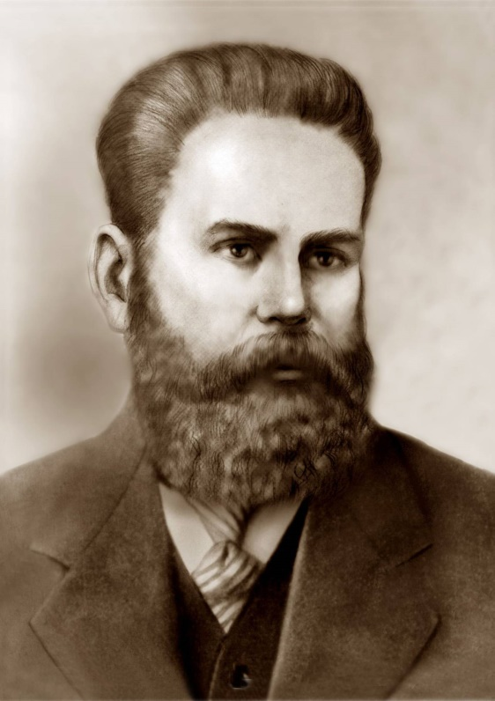
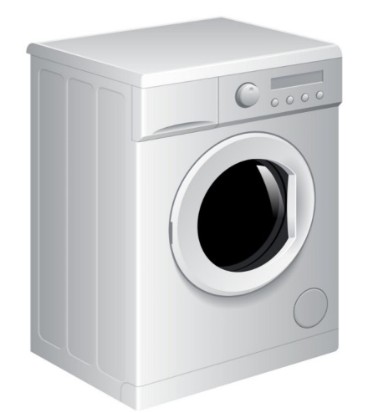
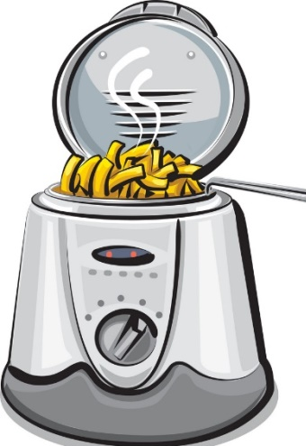
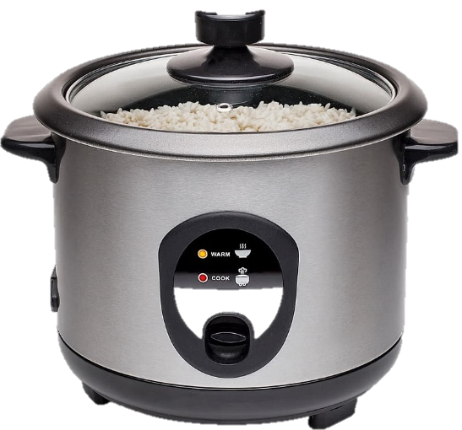
Познайомся з українським винахідником
Мико́ла Микола́йович Бена́рдос — український винахідник грецького походження, творець дугового електрозварювання.
Винаходи Миколи Бенардоса
Конди-
ціонер
Пральна машинка
Фритюр-
ниця
Парова каструля

Slide 11
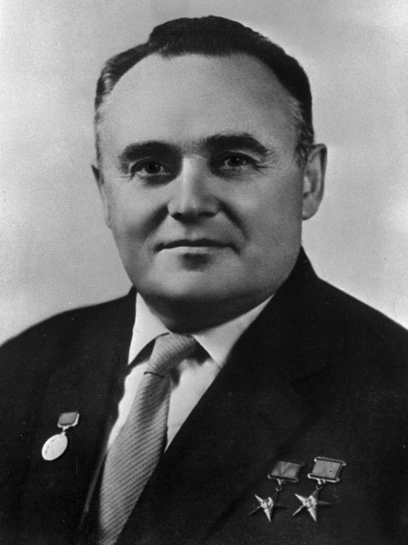
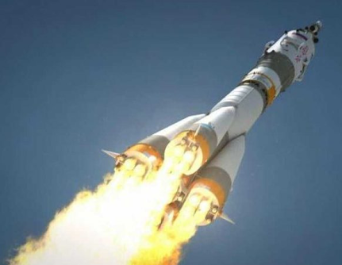
Познайомся з українським винахідником
Сергій Корольов -
український радянський вчений у галузі ракетобудування та космонавтики,
конструктор. Вважається основоположником практичної космонавтики.

Slide 12
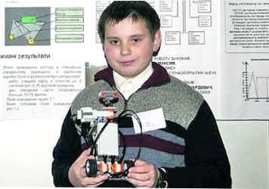
Винаходи, які придумали діти
12-річний Максим Лема зі Львова створив робота, що виконує функції інженерів БТІ. Робот сканує приміщення, заміряє площу та за допомогою радіосигналу передає дані на комп’ютер.

Slide 13
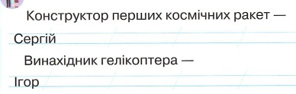
Робота в зошиті
3. Які риси характеру, на твою думку, притаманні справжнім винахідникам? Напиши.
Спостережливість,
уважність,
допитливість,
терпіння,
сміливість.
4. Дізнайся з додаткових джерел і запиши прізвища відомих учених.
Корольов
Сікорський
Сторінка
23-24

Slide 14
Рефлексія
Проаналізуй свою роботу на уроці
Мені все вдалося!
Було цікаво!
Треба ще подумати
Було важко

